Slide 1

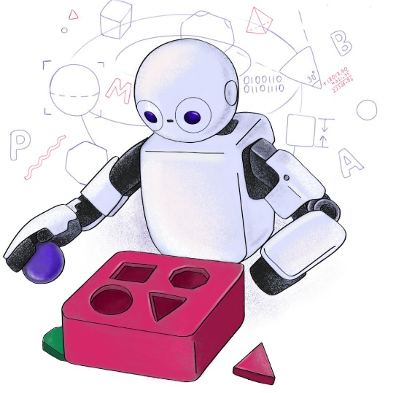

TP557 - Tópicos avançados em IoT e Machine Learning: Datasets
Felipe Augusto Pereira de Figueiredo
felipe.figueiredo@inatel.br

Slide 2
O que vamos ver?
Anteriormente, aprendemos como criar classificadores, em particular para classificação de imagens, utilizando redes neurais.
Após treinar o modelo, medimos sua acurácia e, após alguns testes básicos, verificamos que o modelo treinado reconhece as imagens muito bem.
Porém, essa análise simplista pode nos levar a uma falsa sensação de segurança.
Assim, neste tópico vamos explorar alguns problemas em torno desta análise superficial e aprender alguns métodos que podemos utilizar para evitar erros ao treinarmos uma rede neural de forma ingênua.

Slide 3


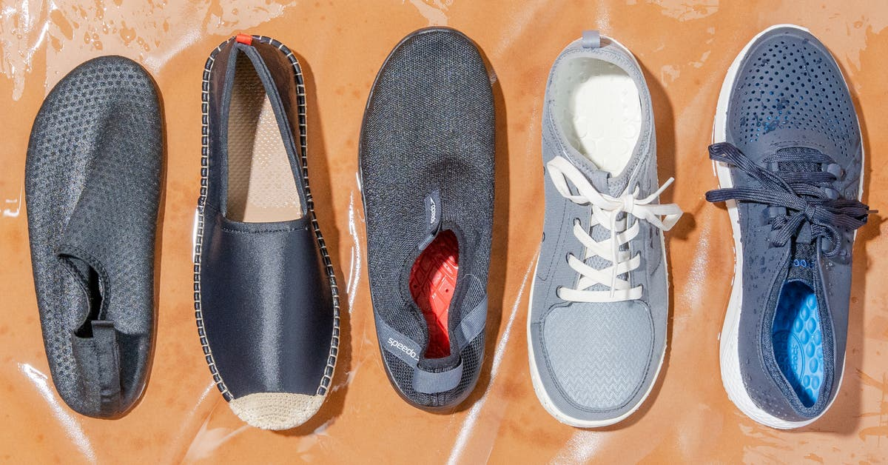

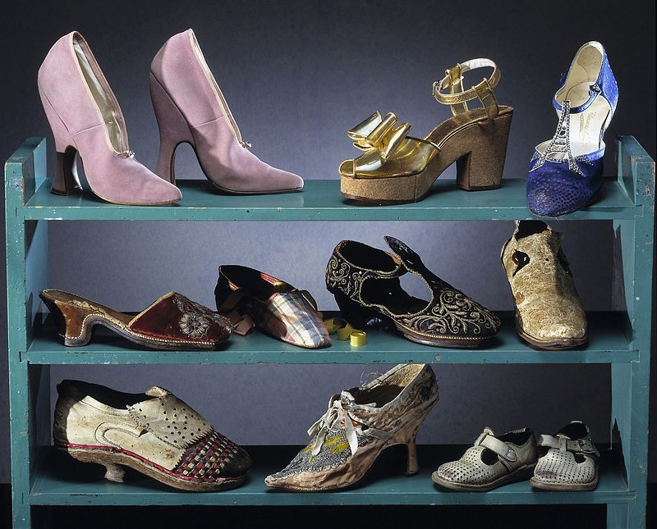
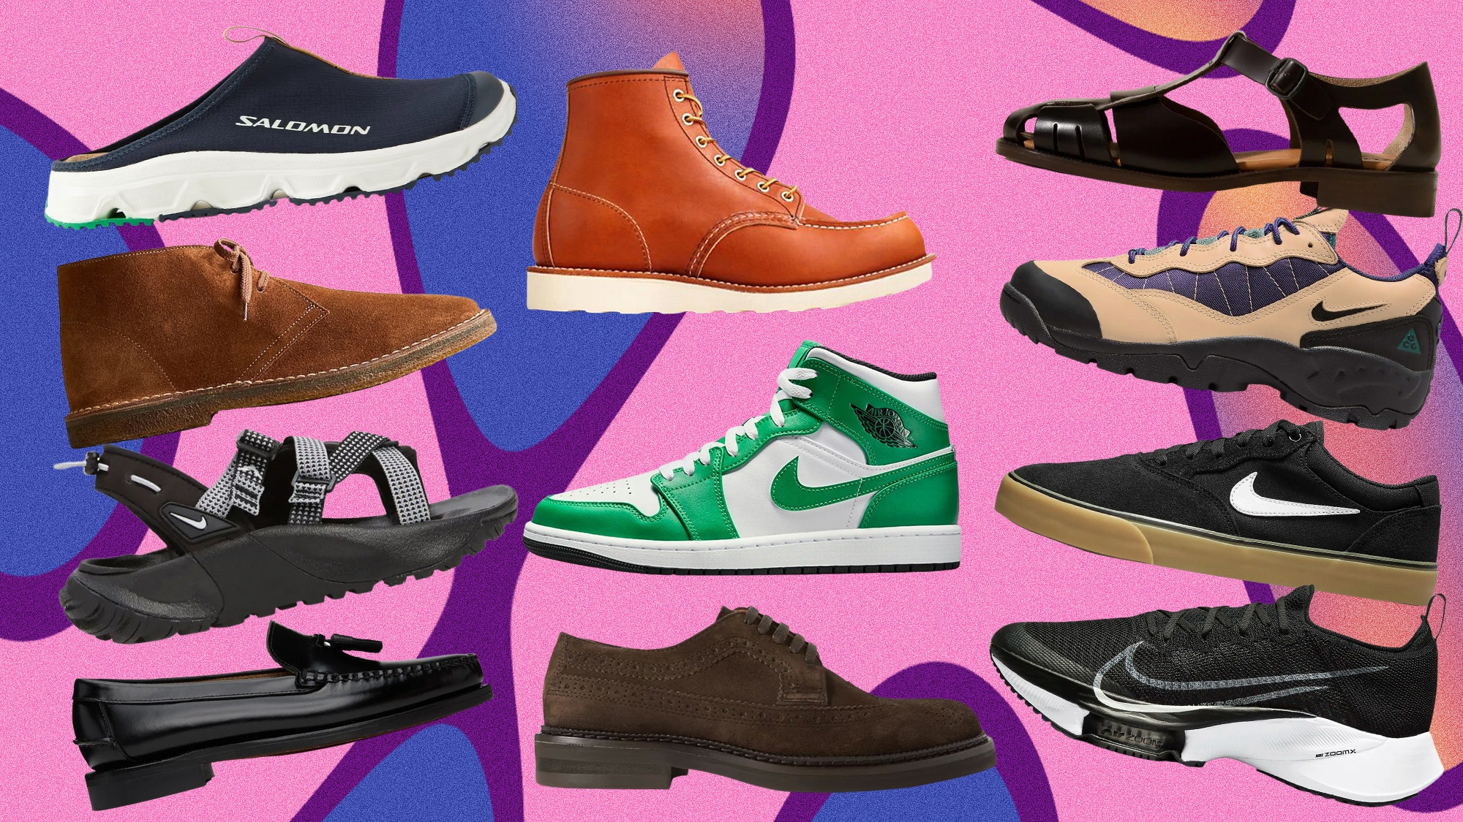
Reconhecendo calçados
Imaginem uma situação onde queremos treinar uma rede neural para reconhecer diferentes tipos de calçados.
É uma tarefa similar a ensinar alguém que nunca viu um calçado antes sobre o que eles realmente são para que no futuro quando essa pessoa ver um objeto ela poder decidir se ele é um calçado ou não.

Slide 4
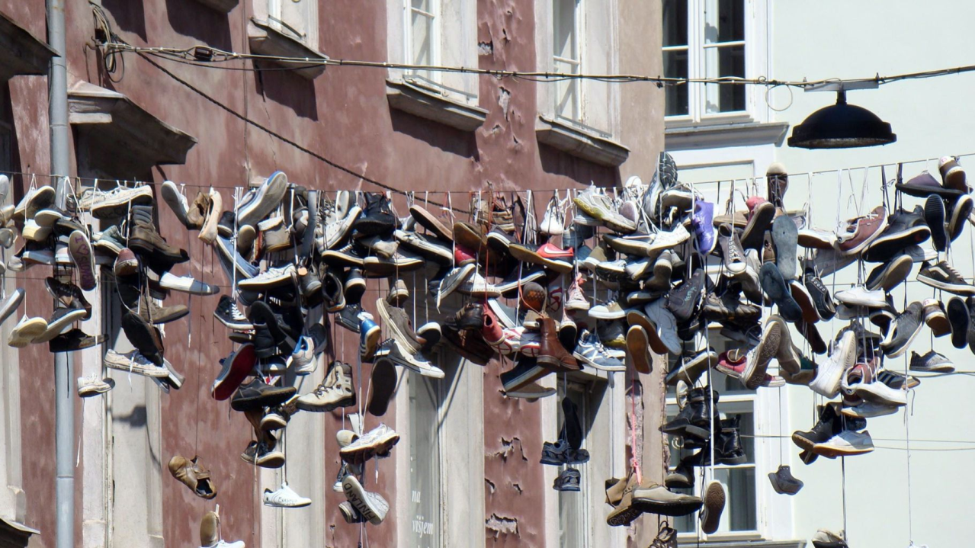
Passos a serem seguidos
Sabemos que há uma enorme variedade de calçados e não há uma regra rígida sobre o que faz de um calçado um calçado.
Normalmente, seguindo o workflow de trabalho com ML, nós:
coletaríamos o maior número possível de imagens de calçados,
treinaríamos uma rede neural usando esse conjunto,
e usaríamos o modelo treinado (i.e., inferências).
Quanto mais exemplos de calçados em nossa base de dados, melhor!

Slide 5
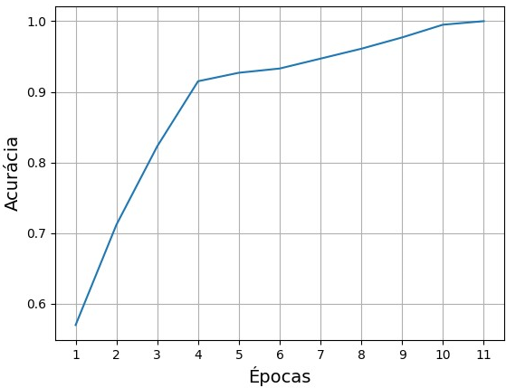
Resultados do treinamento
Durante o treinamento, poderíamos observar resultados como os mostrados ao lado.
O modelo atinge uma acurácia de 100% em apenas 11 épocas!
Isso pode significar que criamos um modelo incrível que pode reconhecer calçados.
Então vamos usá-lo para realizar inferências com imagens inéditas de calçados!
Acurácia de treinamento: 0.570
Acurácia de treinamento: 0.712
Acurácia de treinamento: 0.823
Acurácia de treinamento: 0.915
Acurácia de treinamento: 0.927
Acurácia de treinamento: 0.933
Acurácia de treinamento: 0.947
Acurácia de treinamento: 0.961
Acurácia de treinamento: 0.977
Acurácia de treinamento: 0.995
Acurácia de treinamento: 1.000

Slide 6

Hora de usar o modelo treinado
Mas então mostramos um sapato como este ao lado e ele falha em reconhecê-lo como um calçado.
Pensamos que o modelo era 100% preciso em reconhecer calçados.
Mas a realidade é que temos 100% de acurácia no reconhecimento dos tipos de calçados nos quais treinamos a rede neural e essa acurácia de 100% nos levou a uma falsa sensação de segurança de que o modelo funcionaria muito bem com qualquer outra imagem.

Slide 7
Acabamos de verificar que nosso modelo, inicialmente, perfeito não é tão perfeito assim.
O que fazer?

Slide 8
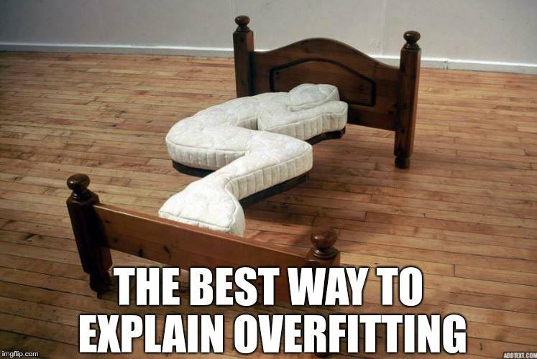
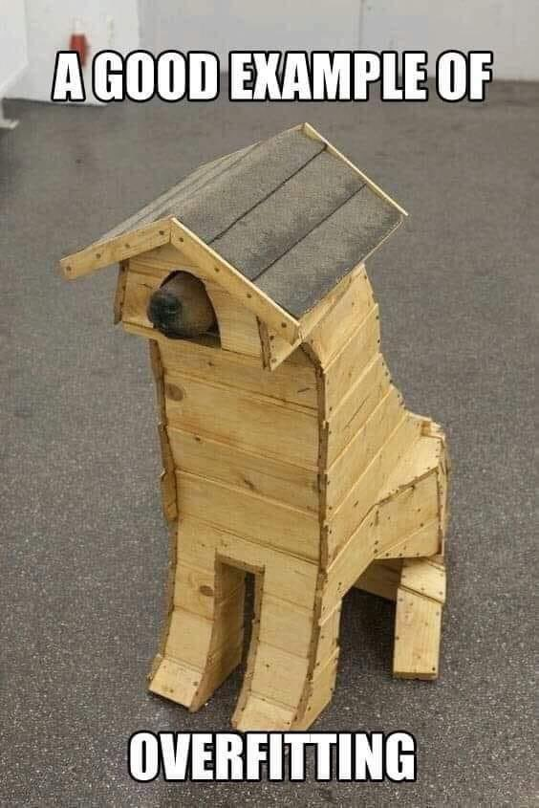
Sobreajuste
Nosso modelo falhou em atingir o objetivo final, que era generalizar.
Muito provavelmente ele ficou demasiadamente bom para reconhecer calçados apenas no conjunto em que foi treinado.
Problema conhecido somo sobreajuste.
Precisamos de uma forma para analisar e evitar que o modelo se sobreajuste aos dados do conjunto de treinamento.
Para isso, dividimos o conjunto total de exemplos em subconjuntos.

Slide 9
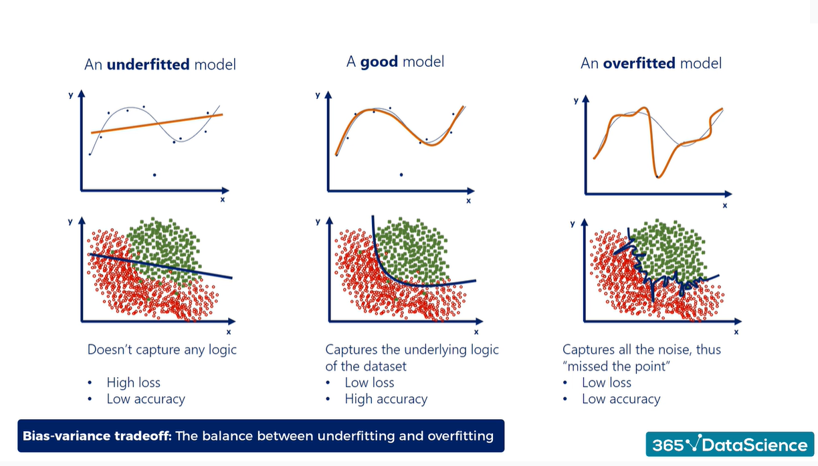
Subajuste e sobreajuste
subajuste
ajuste apropriado
sobreajuste
Regressão
Classificação
Antes de falarmos sobre a divisão do conjunto total de dados, vamos falar rapidamente sobre dois problemas comuns que modelos de ML podem apresentar, o subajuste e o sobreajuste.

Slide 10
Subajuste e sobreajuste
subajuste
ajuste apropriado
sobreajuste
Regressão
Classificação
O subajuste ocorre quando um modelo não é capaz de capturar adequadamente os relações e padrões presentes nos dados de treinamento.
Em outras palavras, o modelo é muito simples para representar a complexidade dos dados.
O modelo apresenta erro no conjunto de treinamento muito alto.
Notes:
O subajuste (underfitting) é um problema que ocorre quando um modelo de rede neural não é capaz de capturar adequadamente os padrões e relações presentes nos dados de treinamento. Isso resulta em um modelo que não consegue se adaptar aos dados de forma suficientemente precisa, levando a um desempenho insatisfatório tanto nos dados de treinamento quanto nos dados de validação/teste. Em outras palavras, o modelo é muito simplificado para representar a complexidade dos dados.
Características do subajuste:
Desempenho Baixo: O modelo terá uma baixa precisão e desempenho geral, tanto nos dados de treinamento quanto nos dados de validação/teste.
Erro de Treinamento Elevado: O erro de treinamento será relativamente alto, indicando que o modelo não consegue ajustar os dados de treinamento com precisão.
Baixa Complexidade: Modelos subajustados costumam ser muito simples, com poucos parâmetros ou camadas, o que os torna incapazes de representar as nuances complexas dos dados.
Incapacidade de Generalização: Como o modelo não consegue capturar os padrões nos dados, ele terá dificuldade em generalizar para novos dados que não foram vistos durante o treinamento.

Slide 11
Subajuste e sobreajuste
subajuste
ajuste apropriado
sobreajuste
Regressão
Classificação
Algumas causas do subajuste são: modelo muito simples (i.e., sem complexidade), poucas épocas de treinamento (i.e., insuficiente) e falta de dados (modelo falha em aprender as características relevantes).
Notes:
Causas do subajuste:
Modelo Muito Simples: Se o modelo for muito básico em relação à complexidade dos dados, ele não terá capacidade para se ajustar adequadamente.
Dificuldade de Representação: Algumas redes neurais podem não ter camadas ou neurônios suficientes para representar a complexidade dos dados.
Poucas Épocas de Treinamento: Um treinamento insuficiente pode resultar em subajuste, pois o modelo não teve oportunidade de aprender os padrões nos dados.
Falta de Dados: Quando há poucos dados de treinamento disponíveis, o modelo pode não ser capaz de aprender com eficácia as características relevantes.

Slide 12
Subajuste e sobreajuste
subajuste
ajuste apropriado
sobreajuste
Regressão
Classificação
Para mitigar o problema, podemos aumentar a complexidade do modelo (e.g., aumentar camadas e neurônios), ajustar os hiperparâmetros (e.g., passo de aprendizagem), treinar por mais épocas e aumentar o conjunto de treinamento se possível.
Notes:
Como lidar com o subajuste:
Aumentar a Complexidade do Modelo: Adicionar mais camadas ou neurônios ao modelo pode ajudar a aumentar sua capacidade de representação.
Treinar por Mais Épocas: Treinar o modelo por mais épocas pode permitir que ele se ajuste melhor aos dados. No entanto, é importante monitorar o desempenho nos dados de validação para evitar overfitting.
Aumentar os Dados de Treinamento: Se possível, coletar mais dados de treinamento pode ajudar o modelo a capturar melhor os padrões.
Regularização: Técnicas de regularização, como dropout e L2 regularization, podem ajudar a evitar o subajuste controlando a complexidade do modelo.
Ajustar Hiperparâmetros: Experimentar com diferentes hiperparâmetros, como taxa de aprendizado e tamanho do lote, pode ajudar a melhorar o desempenho do modelo.

Slide 13
Subajuste e sobreajuste
subajuste
ajuste apropriado
sobreajuste
Regressão
Classificação
O sobreajuste ocorre quando o modelo se ajusta excessivamente aos dados de treinamento e acaba perdendo a capacidade de generalizar para dados que não foram vistos durante o treinamento.
Em outras palavras, o modelo memoriza os dados de treinamento em vez de aprender padrões gerais.
O modelo apresenta erro no conjunto de treinamento muito baixo, próximo de zero.
Notes:
O sobreajuste (overfitting) é um problema comum em redes neurais e em outros modelos de aprendizado de máquina, onde o modelo se ajusta excessivamente aos dados de treinamento e acaba perdendo a capacidade de generalizar para novos dados que não foram vistos durante o treinamento. Em outras palavras, o modelo memoriza os dados de treinamento em vez de aprender padrões gerais.
Características do sobreajuste:
Desempenho Excelente nos Dados de Treinamento: O modelo terá um desempenho muito bom nos dados de treinamento, com um erro de treinamento muito baixo.
Desempenho Inferior nos Dados de Validação/Teste: No entanto, o desempenho nos dados de validação ou teste será significativamente pior, com um erro de validação/teste mais alto do que o erro de treinamento.
Modelo Complexo: Modelos sobreajustados tendem a ser muito complexos, com muitos parâmetros e camadas.
Sensibilidade a Ruídos: O modelo pode se tornar sensível a pequenas variações nos dados de treinamento, incluindo ruídos.
Padronização Anormal: O modelo pode aprender padrões que são específicos dos dados de treinamento, mas não são generalizáveis.

Slide 14
Subajuste e sobreajuste
subajuste
ajuste apropriado
sobreajuste
Regressão
Classificação
Algumas causas do sobreajuste são: modelo muito complexo em relação à quantidade de dados, treinamento excessivo (leva à memorização dos dados de treinamento), falta de dados (modelo tem poucos exemplos para aprender padrões gerais).
Notes:
Causas do sobreajuste:
Modelo Muito Complexo: Se o modelo for muito complexo em relação à quantidade de dados disponíveis, ele pode aprender a representar o ruído nos dados de treinamento.
Treinamento Excessivo: Treinar o modelo por muitas épocas ou permitir que ele veja os mesmos dados várias vezes pode levar ao memorização dos dados de treinamento.
Falta de Dados: Quando há poucos dados de treinamento disponíveis, o modelo pode ser mais propenso a sobreajuste, pois tem menos exemplos para aprender padrões gerais.
Ausência de Regularização: A falta de técnicas de regularização, como dropout, L2 regularization ou data augmentation, pode permitir que o modelo se ajuste excessivamente aos dados.

Slide 15
Subajuste e sobreajuste
subajuste
ajuste apropriado
sobreajuste
Regressão
Classificação
Para mitigar o problema, podemos aumentar os dados de treinamento, se possível, reduzir a complexidade do modelo (e.g., removendo camadas ou neurônios), aplicar técnicas de regularização (e.g., dropout, regularizações L1 ou L2, early-stop (acompanhar os erros de treinamento e de teste ajuda a identificar quando o sobreajuste está ocorrendo).
Notes:
Como lidar com o sobreajuste:
Regularização: Utilizar técnicas de regularização, como dropout (desativação aleatória de neurônios durante o treinamento), L2 regularization (penalização dos valores dos parâmetros) e Batch Normalization, pode ajudar a controlar a complexidade do modelo.
Aumentar os Dados de Treinamento: Coletar mais dados de treinamento pode reduzir o risco de sobreajuste, pois o modelo terá mais exemplos para aprender padrões.
Validação Cruzada: Utilizar validação cruzada pode ajudar a avaliar o desempenho do modelo em diferentes conjuntos de dados e identificar quando ele está sobreajustando.
Monitoramento do Desempenho: Acompanhar o desempenho do modelo nos dados de treinamento e de validação/teste pode ajudar a identificar quando o sobreajuste está ocorrendo.
Simplificar o Modelo: Reduzir a complexidade do modelo, removendo camadas ou neurônios, pode ajudar a prevenir o sobreajuste.

Slide 16
Subajuste e sobreajuste
subajuste
ajuste apropriado
sobreajuste
Regressão
Classificação
Encontrar o equilíbrio certo entre a complexidade (ou flexibilidade) do modelo e sua capacidade de generalização é essencial para obter um modelo com bom desempenho.
Ou seja, devemos encontrar um equilíbrio entre um modelo muito simples (subajuste) e um modelo muito complexo (sobreajuste).

Slide 17
Como encontramos esse equilíbrio?

Slide 18
Dividir para conquistar!
Nossa ideia inicial foi treinar o modelo com todas os exemplos, pois quanto mais dados tivermos, melhor será seu treinamento.
Porém, quando a rede é treinada com todos os exemplos que possuímos, nós não temos um contexto para mensurar o quão bem ela se sai com dados nunca vistos anteriormente.
Generalizar vs. Sobreajustar.
Dados
Conjunto de dados com todos os exemplos (e.g., imagens) que foram coletados.

Slide 19
Dividir para conquistar!
E se dividirmos o conjunto total de exemplos em conjuntos menores?
Conjunto de treinamento
Conjunto de validação
Conjunto de teste
Treinamento
Validação
Teste

Slide 20
Conjunto de treinamento
Conjunto de treinamento: usado para ajustar os parâmetros (i.e., pesos) do modelo.
É o maior dos três subconjuntos.
Tamanho do subconjunto: 70% a 80% do total.
Treinamento
Validação
Teste

Slide 21
Conjunto de validação
Conjunto de validação: usado para avaliar o desempenho do modelo em dados inéditos e ajustar hiperparâmetros.
Hiperparâmetros: parâmetros que não são aprendidos durante o treinamento do modelo, mas que influenciam seu aprendizado
Tamanho do subconjunto: 10% a 15% do total.
A validação é importante para evitar o sobreajuste.
Treinamento
Validação
Teste
Notes:
Hiperparâmetros são configurações ajustáveis definidas antes do treinamento de um modelo de aprendizado de máquina. Eles não são aprendidos pelo modelo durante o treinamento, mas sim definidos pelo cientista de dados ou engenheiro de machine learning. Hiperparâmetros influenciam como o modelo é treinado e como ele aprende os padrões nos dados, afetando diretamente o desempenho e a capacidade de generalização do modelo. Exemplos de hiperparâmetros incluem a taxa de aprendizado, o número de camadas e neurônios em uma rede neural, os parâmetros de regularização e o tamanho do lote de treinamento. A escolha adequada de hiperparâmetros é crucial para otimizar o desempenho do modelo.

Slide 22
Conjunto de teste
Conjunto de teste: conjunto mantido completamente separado durante todo o processo de desenvolvimento do modelo.
É usado apenas no final para avaliar o desempenho do modelo em dados inéditos.
Tamanho do subconjunto: 10% a 15% do total.
Treinamento
Validação
Teste

Slide 23
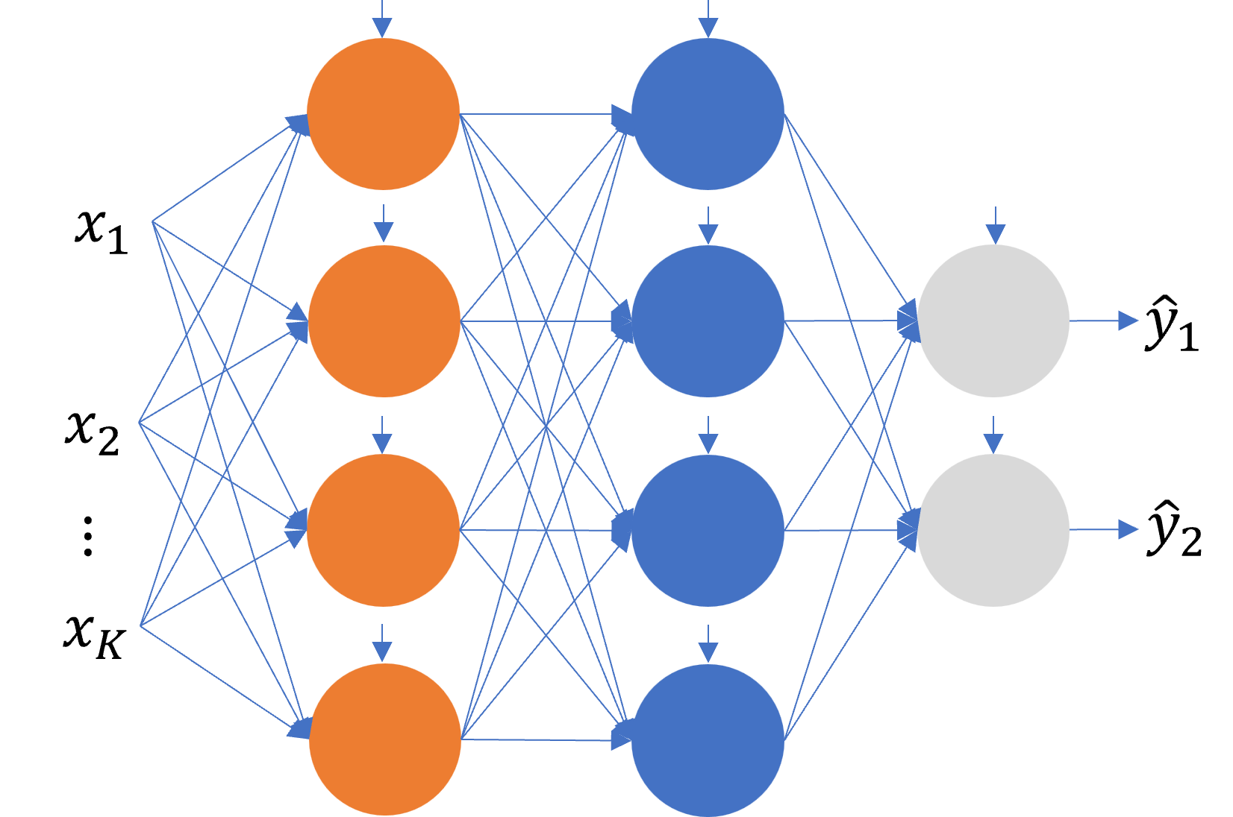
Aplicando a metodologia
Seguindo essa metodologia, poderíamos, por exemplo, escolher uma arquitetura de rede neural e treiná-la para resolver um problema de classificação.
Nos dados de treinamento, a acurácia é de 99.9%.
Mas ela é pior nos outros dois conjuntos.
Ela é de 90% e 80% nos conjunto de validação e teste, respectivamente.
O que isso pode indicar?
Treinamento
Validação
Teste
Acurácia: 0.999
Acurácia: 0.9
Acurácia: 0.8

Slide 24
Aplicando a metodologia
Podemos estar diante de uma situação igual a da detecção de calçados.
Projetamos uma rede neural que é ótima nos dados de treinamento, mas não tão boa nos outros dados.
Uma indicação de sobreajuste.
Os 99.9% nos fazem pensar que temos uma rede muito melhor do que realmente temos.
E se reprojetarmos a rede (e.g., reduzir sua complexidade) e tentamos novamente?
Treinamento
Validação
Teste
Acurácia: 0.999
Acurácia: 0.9
Acurácia: 0.8

Slide 25
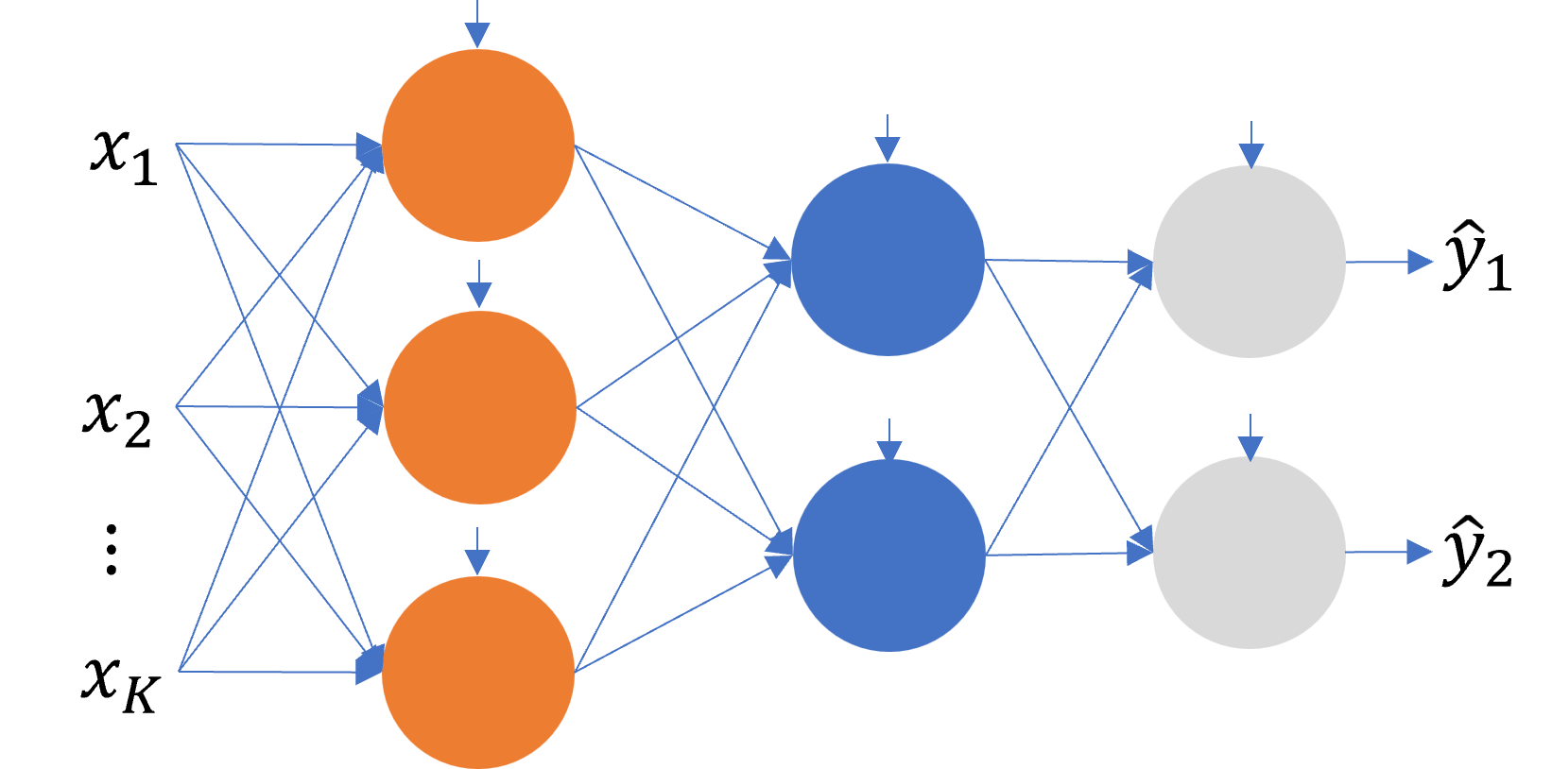
Aplicando a metodologia
A acurácia no conjunto de treinamento pode diminuir, mas o mais importante é manter a acurácia da rede nos conjuntos de validação e teste o mais próximos do treinamento.
Essa proximidade dos valores nos dará uma forte indicação da verdadeira acurácia da rede.
À luz dessas informações, vamos revisitar nosso exemplo dos dígitos escritos à mão.
Treinamento
Validação
Teste
Acurácia: 0.942
Acurácia: 0.93
Acurácia: 0.925

Slide 26
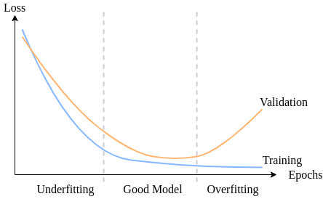
Analisando o erro
Podemos extrair informações muito importantes a partir dos resultados de erro ao longo das épocas de treinamento de um modelo.
Subajuste: ambos os erros são altos.
O modelo não tem complexidade o suficiente para encontrar um padrão geral e/ou ainda não treinou o suficiente.
Aumentar o passo de aprendizagem pode ajudar a mitigar o problema.

Slide 27
Analisando o erro
Sobreajuste: erro de treinamento pequeno e erro de validação alto.
O modelo tem complexidade maior do que a necessária e/ou treinou por um número grande de épocas.
Quando um modelo vê o mesmo conjunto muitas vezes, a tendência é que ele memorize os dados, da mesmo forma que ocorre conosco.

Slide 28
Analisando o erro
Generalização: ambos os erros são pequenos e próximos.
Balanço entre complexidade e capacidade de generalização do modelo.
O modelo tem a complexidade ideal para capturar o padrão geral por trás dos dados e com isso generalizar bem.
Poderíamos encerrar o treinamento assim que o erro de validação começar a aumentar consistentemente.

Slide 29




Exemplo
Exemplo: Detecção de dígitos escritos à mão com dados de validação e teste
Notes:
https://colab.research.google.com/github/zz4fap/tp557-iot-ml/blob/master/examples/Detec%C3%A7%C3%A3o_de_d%C3%ADgitos_escritos_%C3%A0_m%C3%A3o_com_dados_de_valida%C3%A7%C3%A3o_e_teste.ipynb

Slide 30
Atividades
Quiz: “TP557 - Datasets”.
Exercício: Analisando os resultados do treinamento de um modelo de ML.
Notes:
https://colab.research.google.com/github/zz4fap/tp557-iot-ml/blob/master/exercises/Exercicio_datasets.ipynb

Slide 31
Perguntas?

Slide 32
Obrigado!

Slide 33












$$x_{1}$$
$$x_{1}$$
$${\hat{y}}_{1}$$
$${\hat{y}}_{1}$$
$$x_{2}$$
$$x_{2}$$
$$⋮$$
$${\hat{y}}_{2}$$
$$⋮$$
$${\hat{y}}_{2}$$
$$x_{K}$$
$$x_{K}$$

